Slide 1
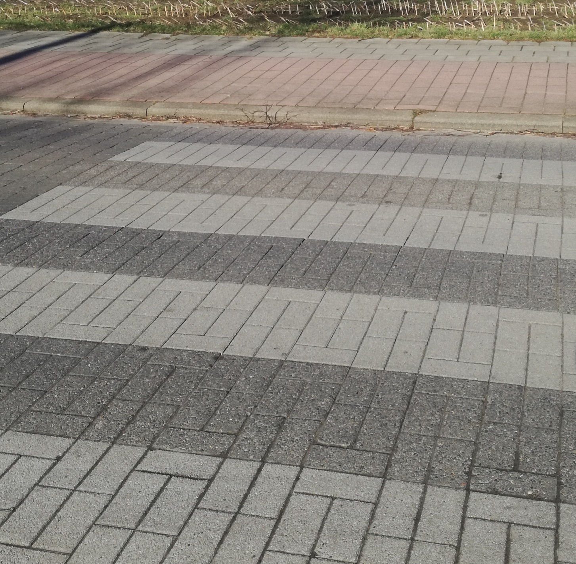
Vraag tot aanpassing van het zebrapad aan de kerk in Bevel.
Het laten zakken van de borduur om ongevallen te voorkomen met rolstoelen die zich niet tijdig kunnen verplaatsen.

Slide 2
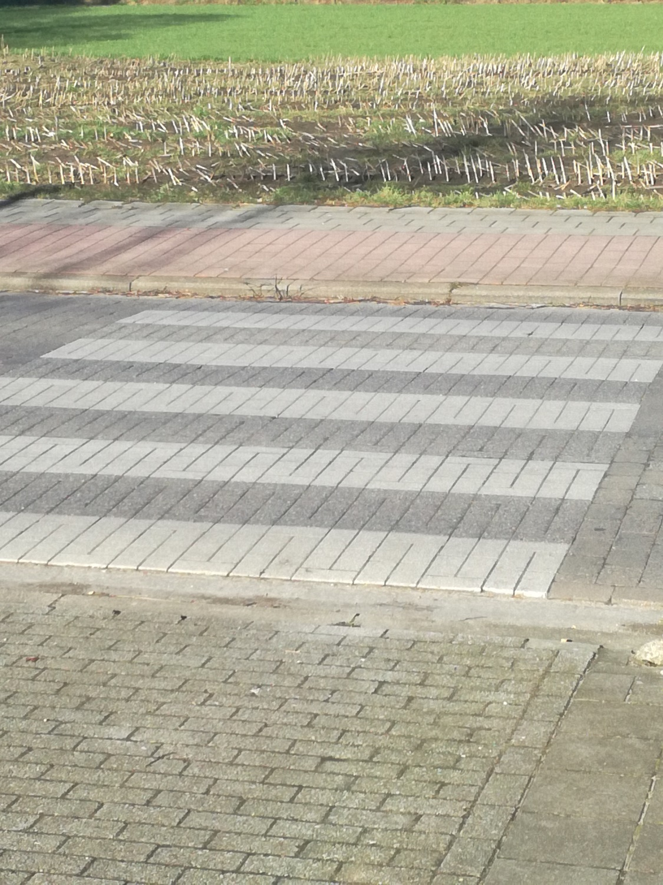
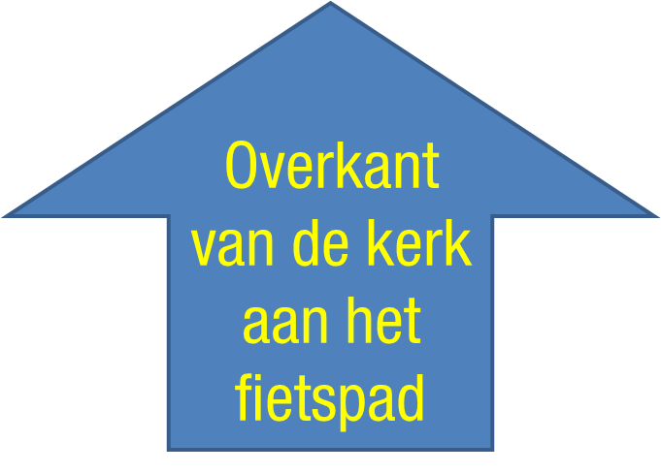
Zicht op het volledig zebrapad.
Het is duidelijk dat deze stoep een hindernis is voor rolstoel gebruikers

Slide 3
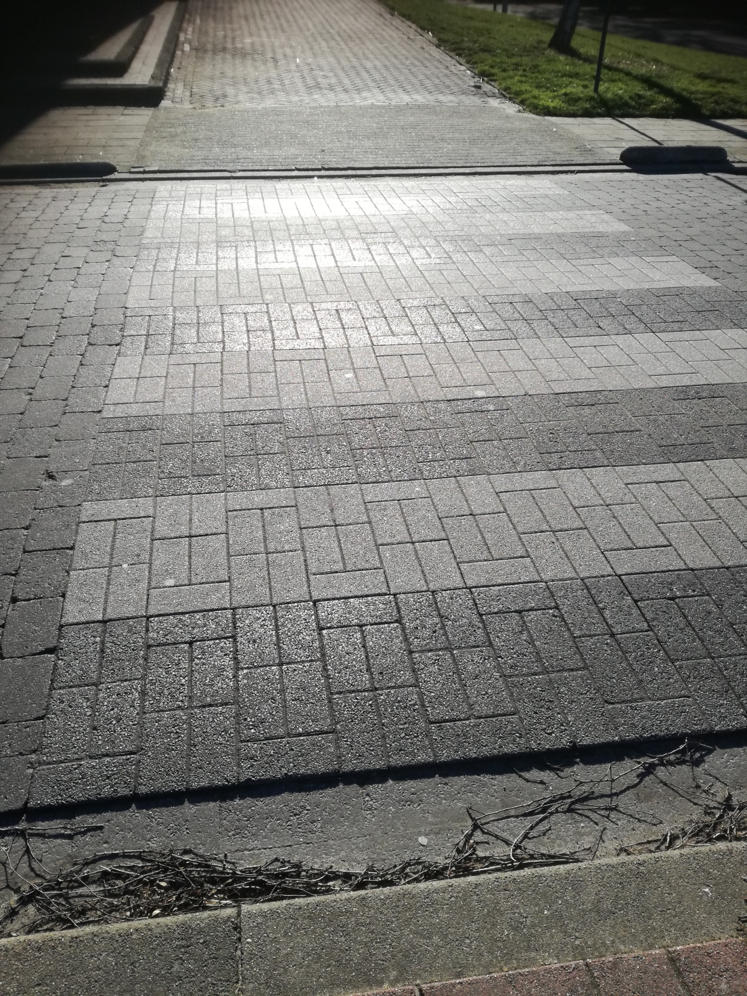
Zicht naar de kerk toe daar is wel een verlaagde stoep is.
Vraag aan het gemeentebestuur om deze onveilige situatie snel aan te passen.

